Slide 1
ЦЕЛИ И ЗАДАЧИ КУРСА ОРКСЭ.
МОДУЛИ.

Slide 2
Курс «Основы религиозных культур и светской этики»
включает в себя модули:
  Основы православной культуры;
  Основы исламской культуры;
  Основы буддийской культуры;
  Основы иудейской культуры;
  Основы мировых религиозных культур;
  Основы светской этики.

Slide 3
Цель курса ОРКСЭ
Формирование у младшего подростка мотиваций к осознанному нравственному поведению, основанному на знании и уважении культурных и религиозных традиций многонационального народа России, а также к диалогу с представителями других культур и мировоззрений.

Slide 4
Основные задачи курса
- знакомство обучающихся с основами православной, мусульманской, буддийской, иудейской культур, основами мировых религиозных культур и светской этики;
- развитие представлений младшего подростка о значении нравственных норм и ценностей для достойной жизни личности, семьи, общества;
формирование ценностно-смысловых и мировоззренческих основ, обеспечивающих целостное восприятие отечественной истории и культуры;
развитие способностей общения в поликультурной среде

Slide 5
ОСОБЕННОСТИ КУРСА
В содержании курса представлены четыре отечественные религиозные традиции и сущностно связанная с ними этика.
Курс создает мировоззренческую и ценностную основу для интеграции разнопредметного гуманитарного учебного содержания в основной школе. Российскую историю, литературу, искусство легче понять и принять, зная их религиозно–культурологические основы, понимая те идеалы, ценности, жизненные приоритеты, которые разделяли и к которым стремились наши предки.

Slide 6
Освоение учебного содержания каждого из модулей поможет обеспечить
понимание значения духовности, нравственности, морали, морально ответственного поведения в жизни человека, семьи, общества;
знание основных норм светской и религиозной морали, понимание их значения в жизни человека, семьи, общества;
формирование первоначальных представлений об исторических и культурологических основах традиционных религий и светской этики в России;
формирование уважительного отношения к традиционным религиям и их представителям;
знание, понимание и принятие личностью ценностей: Отечество, семья, религия - как основы традиционной культуры многонационального народа России;
укрепление веры в Россию;
укрепление средствами образования духовной преемственности поколений

Slide 7
Планируемые результаты
(на основе образовательных стандартов второго поколения)
Приобретение школьниками социальных знаний (1уровень)
Получение опыта переживания и позитивного отношения к базовым ценностям общества (2 уровень)
Получение школьниками опыта самостоятельного общественного (социального) действия (3 уровень)

Slide 8
Необходимые условия для реализации ОРКСЭ
организация работы со средствами духовно-нравственного воспитания в урочной и внеурочной деятельности;
практическая деятельность, направленная на формирование способности к сопереживанию;
активное участие семьи

Slide 9
Культурологический принцип
Курс является культурологическим и направлен на развитие у школьников 4-х классов представлений о нравственных идеалах и ценностях, составляющих основу религиозных и светских традиций многонациональной культуры России, на понимание их значения в жизни современного общества, человека, а также своей сопричастности к ним.

Slide 10
Основы культурологического подхода:
Курс направлен на формирование культурологической компетентности учащихся;
отсутствие позиции катехизации (вероучения, индоктринации);
отсутствие доминирующих позиций какой-либо религиозно–культурной традиции перед другими;
воспитательный характер;
минимизация конфликтных факторов.

Slide 11
Методические основы
Диалогическое взаимодействие
Актуализация изучаемого материала
Опора на самостоятельность мышления учащихся
Развитие творчества, навыков учебно-исследовательской, проектной деятельности.

Slide 12
Содержание каждого из модулей учебного курса организуется вокруг трех базовых национальных ценностей: Отечество,
семья,
религия, религиозно–культурные традиции
и представляется основными тематическими блоками:

Slide 13
Методические основы
Блок 1. Введение. Духовные ценности и нравственные идеалы в жизни человека и общества. Россия - наша Родина.
Блок 2. – содержание выбранного модуля.
Блок 3. Духовные традиции многонационального народа России. Любовь и уважение к Отечеству. Патриотизм многонационального и многоконфес–сионального народа России.
Блоки 1 и 3 – для совместного изучения всеми учащимися класса

Slide 14
Методические основы
Блок 3 – итоговый, обобщающий и оценочный.
Предусматривает подготовку и презентацию творческих проектов на основе изученного материала. Проекты могут быть как индивидуальными, так и коллективными. На презентацию проектов приглашаются родители.
В ходе подготовки проекта учащиеся получают возможность обобщить ранее изученный материал, освоить его еще раз, но уже в активной, творческой, деятельностной форме. В ходе презентации проектов все учащиеся класса получают возможность ознакомиться с основным содержанием всех модулей. Подготовка и презентация проекта позволяют оценить в целом работу учащегося за весь курс.

Slide 15
Методические основы
Выступление учащихся со своими творческими работами, например:
«Мое отношение к России», «С чего начинается Родина…», «Герои России», «Вклад моей семьи в благополучие и процветание Отечества (труд, ратный подвиг, творчество и т.п.)», «Что такое этика?», «Значение религии в жизни человека и общества», «Памятники религиозной культуры в моем городе, районе», народное творчество, стихи, песни, кухня народов России и т.д.

Slide 16
МОДУЛИ (ПРЕДМЕТЫ)
КУРСА ОРКСЭ

Slide 17

Модуль «Основы светской этики»
Учебник знакомит учащихся с основами светской этики . Что такое добро и зло, добродетель и порок, альтруизм и эгоизм? Что значит быть моральным? Учащиеся узнают о том, что такое настоящий друг, честь и достоинство, стыд и совесть, этикет и о многом другом. Светская этика даст знания, которые помогут учащимся самостоятельно совершать моральные поступки, а значит, сделать свою жизнь и жизнь других людей лучше.

Slide 18
ПРИМЕР тематического планирования курса «Основы светской этики»
Введение. Духовные ценности и нравственные идеалы в жизни человека и общества
Россия - наша Родина.
II.Основы светской этики – 28 ч.
Что такое светская этика?
Мораль и культура
Особенности морали
Добро и зло
Добродетели и пороки
Свобода и моральный выбор человека
Свобода и ответственность
Моральный долг
Справедливость
Альтруизм и эгоизм
Дружба
Что значит быть моральным?
Род и семья – исток нравственных отношений в истории человечества

Slide 19
Нравственный поступок
Золотое правило нравственности
Стыд, вина и извинение
Честь и достоинство
Совесть
Богатырь и рыцарь как нравственные идеалы
Джентльмен и леди
Этикет
III. Духовные традиции многонационального народа России – 5 ч.
Любовь и уважение к Отечеству. Патриотизм многонационального и многоконфессионального народа России.
Подготовка творческих проектов.
Выступление учащихся с творческими работами
Всего: 34 ч.

Slide 20
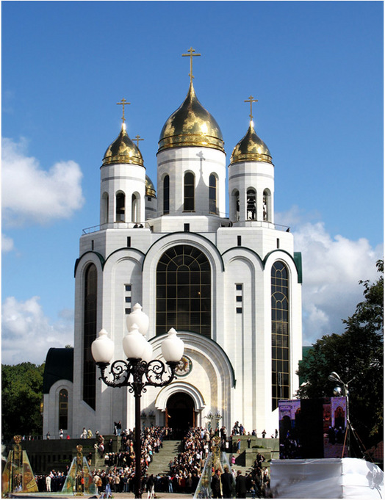
Модуль
«Основы православной
культуры »

Slide 21
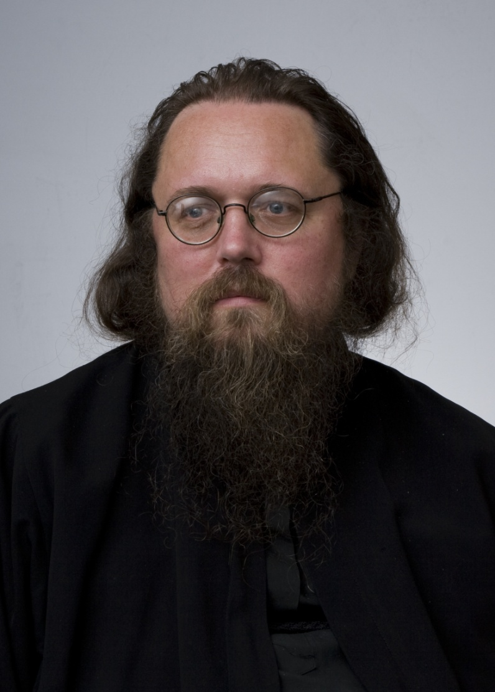
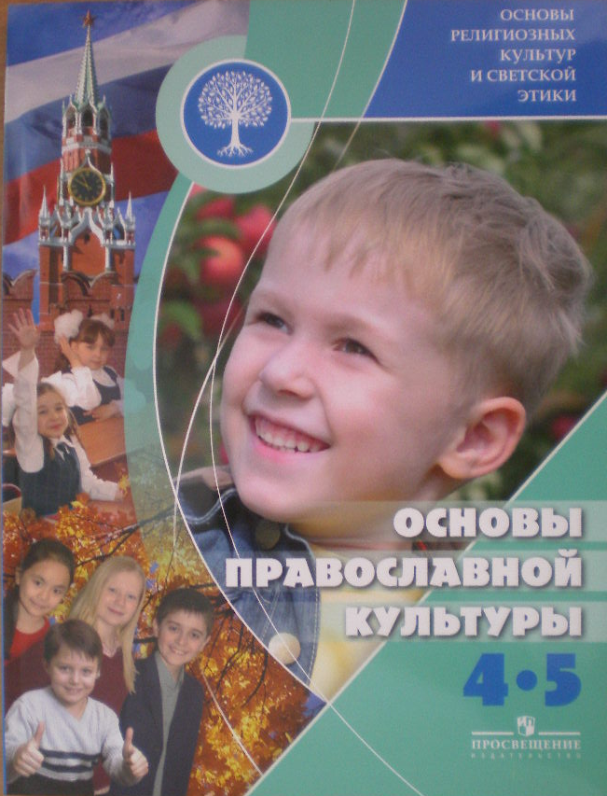
Учебник
«Основы православной культуры» разработан дьяконом А. Кураевым по благословению Святейшего патриарха Московского и Всея Руси Кирилла

Slide 22
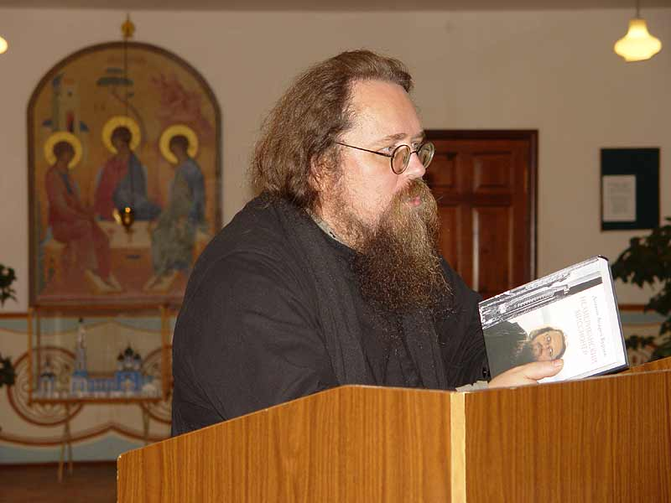
Автор учебника постоянно посещает регионы, где апробируется курс, с целью получения живых откликов от учеников, родителей и педагогов.

Slide 23
Содержание курса
«Основы православной культуры»
I. Введение. Духовные ценности и нравственные идеалы в жизни человека и общества1
Россия - наша Родина.1
II. Введение в православную духовную традицию.
Культура и религия. Особенности восточного христианства.
Во что верят православные христиане. Священное Писание и Священное Предание. Что говорит о Боге и мире православная культура. Что говорит о человеке православная культура.
Христианское учение о спасении. Добро и зло в православной традиции. Христианская этика. Заповеди. Золотое правило нравственности. Любовь к ближнему. Добродетели и страсти. Отношение к труду. Долг и ответственность. Милосердие и сострадание. Жертвенная любовь. Победа над смертью.
Православие в России. Православный храм и другие святыни. Православные Таинства. Символический язык православной культуры. Христианское искусство (иконы, фрески, церковное пение, прикладное искусство). Православный календарь, его символическое значение. Православный календарь. Почитание святых. Праздники. Христианская семья и ее ценности.

Slide 24
III. Духовные традиции многонационального народа России.
Любовь и уважение к Отечеству.
Патриотизм многонационального и многоконфессионального народа России.
Подготовка и представление творческих проектов.
Всего: 34 урока.

Slide 25
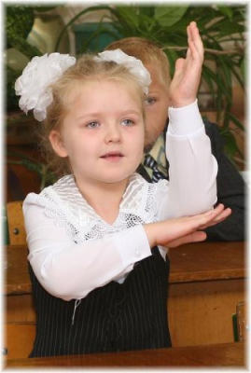
Ответы детей на вопрос
«Чему вы учитесь на уроках?» (2009-2010 учебный год):
«учусь добру»
«учусь быть культурным»
«учусь дружить»
«учусь уважать других»
«учусь честности, справедливости»
«помогать людям»
«быть внимательным и
милосердным»
«уважать родителей и старших»
«стараться не совершать плохих
поступков», «понимать других,
не быть эгоистом»
«учусь любви и терпению»

Slide 26

Основы мировых религиозных культур.
Учебник знакомит с вопросами возникновения и истории важнейших религий мира, с их взаимоотношением с культурой и этикой, воздействием на искусство, ролью в жизни людей.

Slide 27
Основы мировых религиозных культур.
Тематическое планирование.
№ урока | Тема | Количество часов
1 | Введение. Духовные ценности и нравственные идеалы в жизни человека и общества | 1
2 | Россия – наша Родина | 1
3, 4 | Культура и религия | 2
5 | Возникновение религий. Древнейшие верования | 1
6 | Возникновение религий. Религии мира и их основатели | 1
7 | Священные книги религий мира: Веды, Авеста, Трипитака | 1
8 | Священные книги религий мира: Тора, Библия, Коран | 1
9 | Хранители предания в религиях мира | 1
10 | Человек в религиозных традициях мира | 1
11 - 15 | Священные сооружения | 5
16, 17 | Искусство в религиозной культуре | 2

Slide 28
№ урока | Тема урока | Количество часов
18, 19 | Добро и зло. Возникновение зла в мире. Понятие греха, раскаяния и воздаяния. Рай и ад. | 2
20 | Религии России | 1
21, 22 | Религия и мораль. Нравственные заповеди в религиях мира | 2
23 | Религиозные ритуалы. Обычаи и обряды. | 1
24 | Религиозные ритуалы в искусстве | 1
25 - 27 | Календари религий мира. Праздники религий мира. | 3
28, 29 | Семья. Семейные ценности | 2
30 | Долг, свобода, ответственность, учение и труд | 1
31 | Милосердие, забота о слабых, взаимопомощь, социальные проблемы общества и отношение к ним разных религий | 1
32 | Подготовка творческих проектов | 1
33-34 | Презентация проектов. Выступление учащихся со своими творческими работами | 2

Slide 29
ПРОЕКТНАЯ ДЕЯТЕЛЬНОСТЬ УЧАЩИХСЯ
Выступление учащихся со своими творческими работами: «Как я понимаю православие», «Как я понимаю ислам», «Как я понимаю буддизм», «Как я понимаю иудаизм», «Что такое этика?», «Значение религии в жизни человека и общества», «Памятники религиозной культуры (в моем городе, селе)» и т.д.
1 час
Выступление учащихся со своими творческими работами: «Мое отношение к миру», «Мое отношение к людям», «Мое отношение к России», «С чего начинается Родина», «Герои России», «Вклад моей семьи в благополучие и процветание Отечества (труд, ратный подвиг, творчество и т.п.)», «Мой дедушка – защитник Родины», «Мой друг», и т.д.
1 час
Презентация творческих проектов на тему «Диалог культур во имя гражданского мира и согласия» (народное творчество, стихи, песни, кухня народов России и т.д.).
1 час

Slide 30
Отношение родителей к введению курса в 2009-2010 учебном году (%)

Slide 31
Презентация составлена на основе
- материалов КОИРО-
- материалов с сайта www.spbappo.ru
- нормативных документов Минобрнауки,
рекомендаций СПб епархии, отдела религиозного образования и катехизации www.eoro.ru
Специалист ОПК по благочиниям сектора методической работы ОРОиК СПб епархии
Тимченко С.Г., 8 911 811 81 92

Slide 32

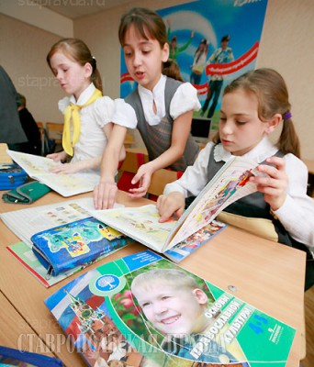
Выбор за Вами,
Уважаемые родители

